Slide 1
AKADEMİK TEŞVİK DOSYASI
HAZIRLAMA ESASLARI

Slide 2

Giriş
Bu sunu, siz değerli akademisyenlerin akademik teşvik dosyalarının, daha özenli ve hatasız incelenmesi için hazırlanmıştır.
Öğretim elemanlarımızın teşvik hak ediş ödemelerinde problem yaşanmaması için, slaytlarda belirtilen formatlara uyulması önem arz etmektedir.

Slide 3
Dosyada belirtilen tüm faaliyet türlerindeki bilgilerin doğruluğundaki ve olası SAYIŞTAY incelemelerinde oluşabilecek tüm sorumluğun öncelikle başvuru sahibi ve ilgili birim komisyonuna ait olduğu unutulmamalıdır.

Slide 4


Bu sunuda belirtilen format dışında hazırlanan dosyalar, birimlerimizde oluşturulan komisyonlar tarafından ilgili başvuru sahiplerine tekrar düzenlenmek üzere iade edilecektir.
İADE EDİLECEKTİR

Slide 5

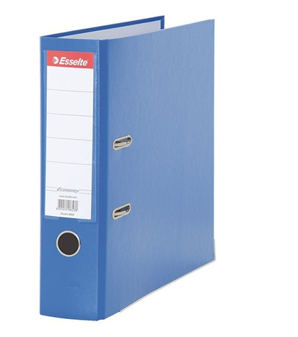

KLASÖRÜN HAZIRLANIŞI
Klasörün yan sırtında başvuru sahibini tanımlayıcı bilgiler yer almalı.
Örnek;
EĞİTİM FAKÜLTESİ
Güzel Sanatlar Eğitimi Bölümü Ünvan, Ad SOYAD

Slide 6
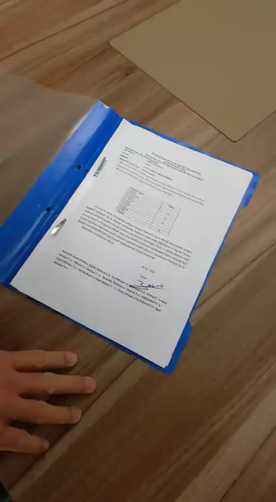
ÖRNEK VİDEOYU İZLEYİNİZ

Slide 7
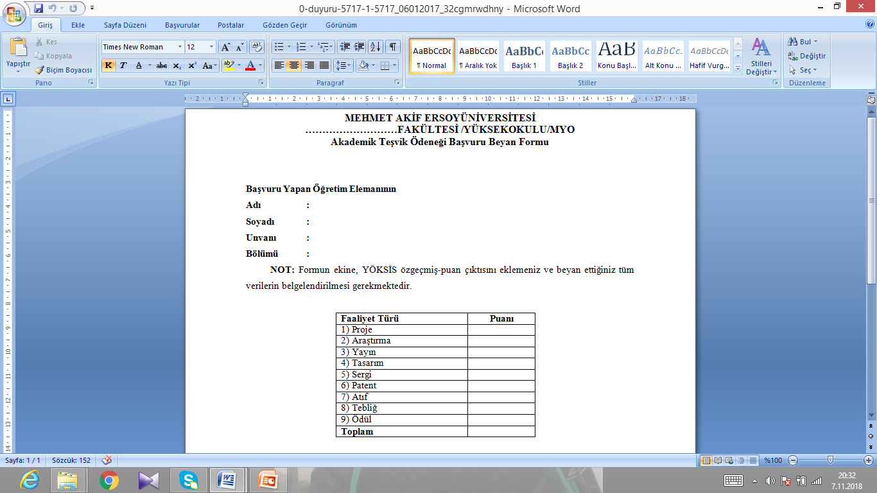
Akademik Teşvik Başvuru Beyan Formu
(Üniversitemiz web sitesinden alınacaktır - https://atk.mehmetakif.edu.tr )

Slide 8
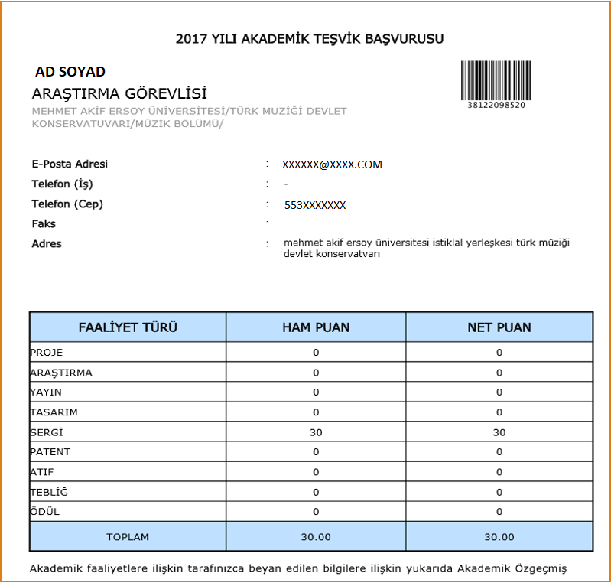
YÖKSİS Başvuru Beyan Formu

Slide 9
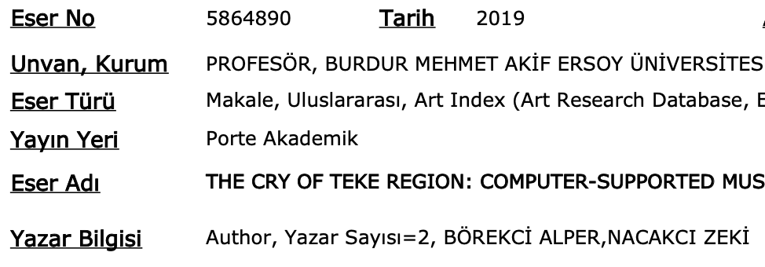
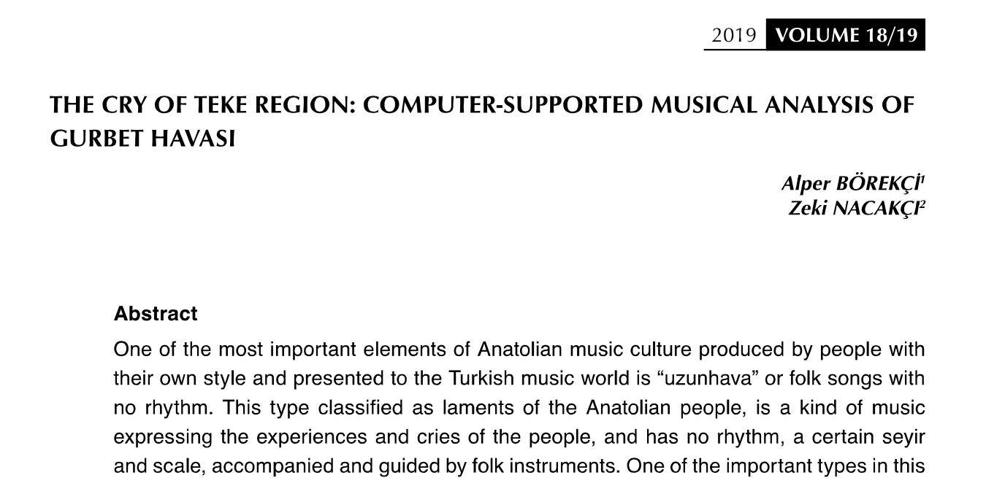
Eser No
Her bir esere YÖKSİS başvuru dosyasında verilen ait olduğu eser numarası örnekteki gibi yazılmalıdır.
ESER NO: 180669

Slide 10
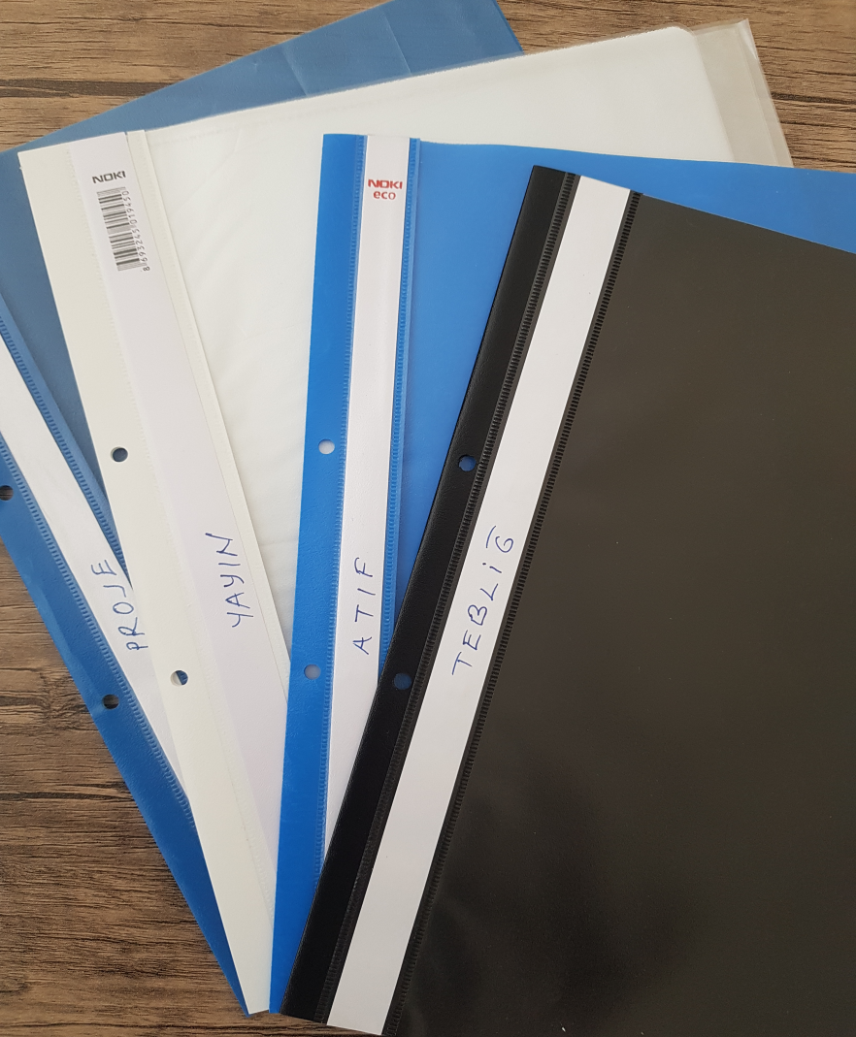
Klasöre Yerleştirilecek Dosyalar ve Formatları
YÖKSİS Beyan Formundaki her faaliyet türüne ilişkin belgeler
(yayın, tebliğ, proje, vb.)
arkalı önlü çıktı alınarak
ve
poşet dosyaya koyulmadan
Şeffaf Plastik Kapaklı Telli Dosya içerisine yerleştirilecektir.

Slide 11
Faaliyet türüne göre ilgili şeffaf plastik kapaklı dosyaların hazırlanması
Proje
Araştırma
Yayın
Tasarım
Sergi
Patent
Atıf
Tebliğ
Ödül
Faaliyet dosyaları hazırlanırken her tür için ilgili yönetmelikteki ölçütler dikkate alınmalıdır.

Slide 12
Dikkat edilmesi gereken hususlar
Projenin sonuçlandırılması ve sonuç raporunun onaylanması,
Araştırma süresi ve sonuç raporunun yetkili mercilerce onaylanması,
Kitap veya kitap bölümlerinin üniversitemiz senatosu tarafından onaylanan ulusal – uluslararası yayınevlerince basılmış olması,

Slide 13
Dikkat edilmesi gereken
hususlar
Makale vb. yayınların sadece kapak, yazar isminin bulunduğu ilk sayfa, indeks ve yayın kurullarının olduğu sayfaların her bir eser için ayrı ayrı zımbalanarak dosyaya yerleştirilmesi,
Eserlerde başvuru sahibi ve beyan formunda belirtilen indeks isminin fosforlu kalemle çizilmesi,

Slide 14
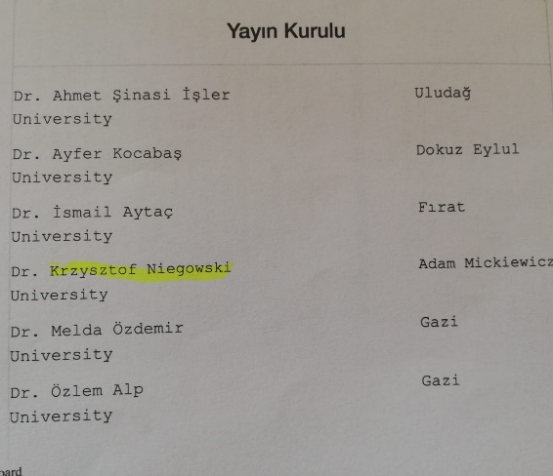
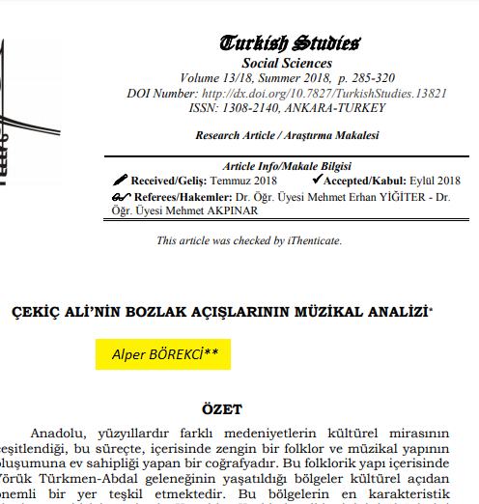

ÖRNEK
Makale

Slide 15
Dikkat edilmesi gereken
hususlar
Atıf faaliyet türüne ait belgeler dosyalanırken ilgili yayının kapak / ilk sayfası, başvuru sahibinin isminin olduğu kaynakça, indeks ve yayın kurullarının olduğu sayfaların her bir eser için ayrı ayrı zımbalanarak dosyaya yerleştirilmesi,
Kaynakçada atıf yapılan başvuru sahibinin ismi ve beyan formunda belirtilen indeksin fosforlu kalemle çizilmesi,

Slide 16
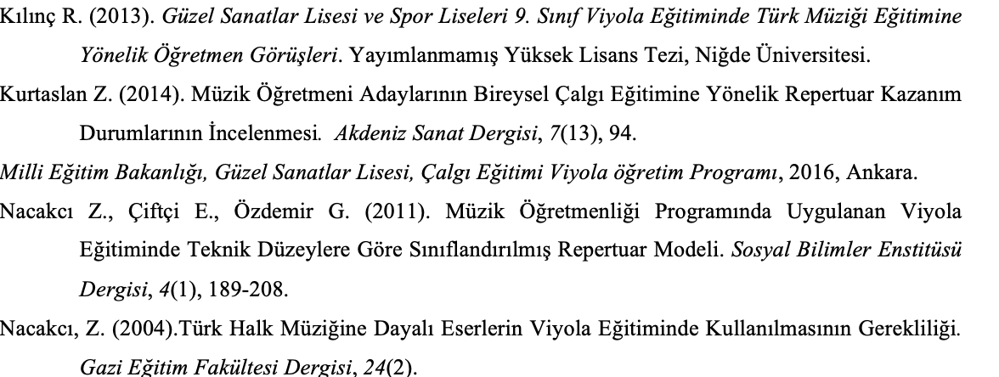
ÖRNEK

Slide 17
Dikkat edilmesi gereken
hususlar
Yayın ve Atıf faaliyet türüne ait eserlerdeki indekslerin belirtilmesine özen gösterilmesi, özellikle her alan için farklılık gösteren alan indekslerinin belirtilmesinde dikkatli olunması,

Slide 18
Dosyada belirtilen Yayın ve Atıf faaliyet türünün belirtildiği indekslerin doğruluğundaki ve olası sayıştay incelemelerinde oluşabilecek tüm sorumluğun başvuru sahibi ve ilgili birim komisyonuna ait olduğunun unutulmaması,

Slide 19
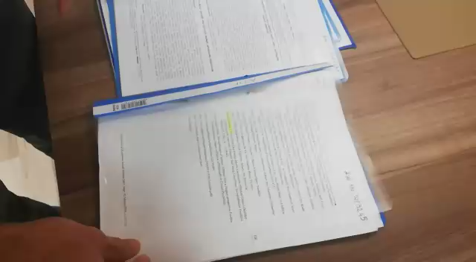
ÖRNEK VİDEOYU İZLEYİNİZ

Slide 20



HASSASİYETİNİZ İÇİN
TEŞEKKÜRLER

